Slide 1
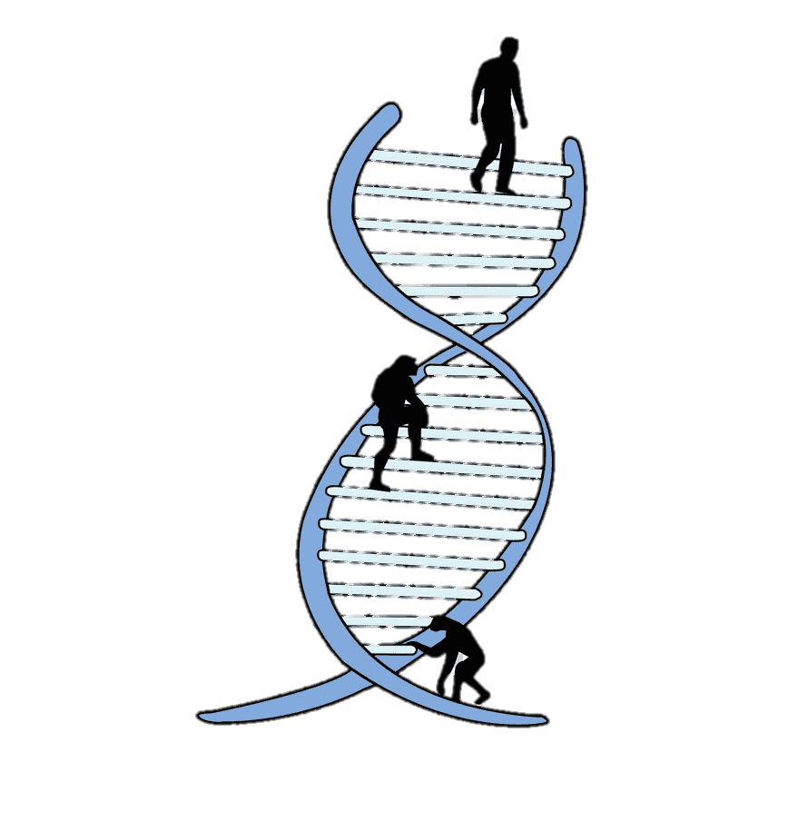
Unidad didáctica sobre las técnicas y aplicaciones de la ingeniería genética

Slide 2



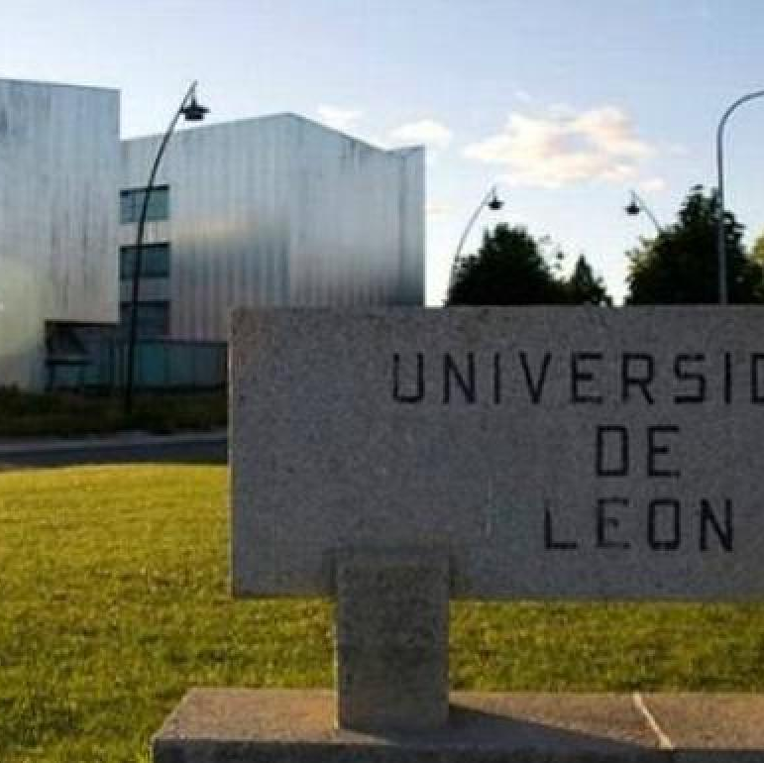
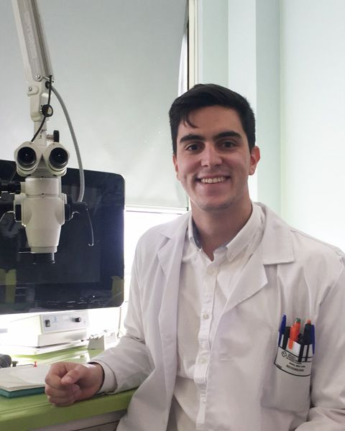
¿Quién soy yo?

Slide 3
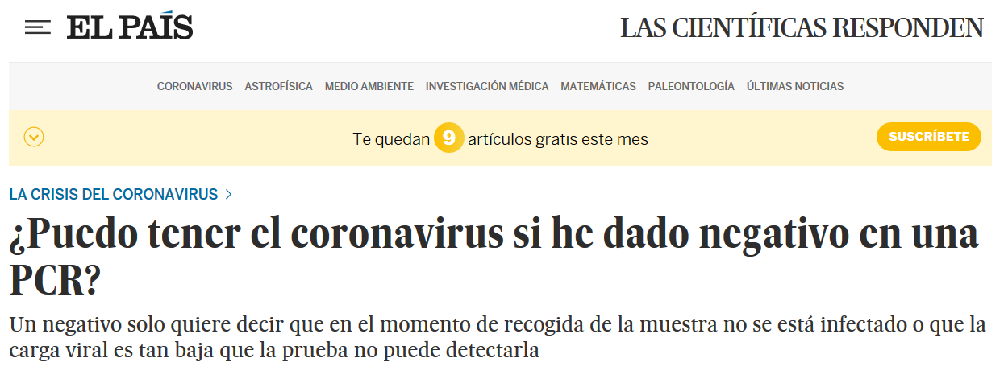
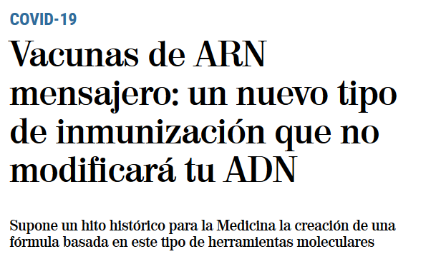
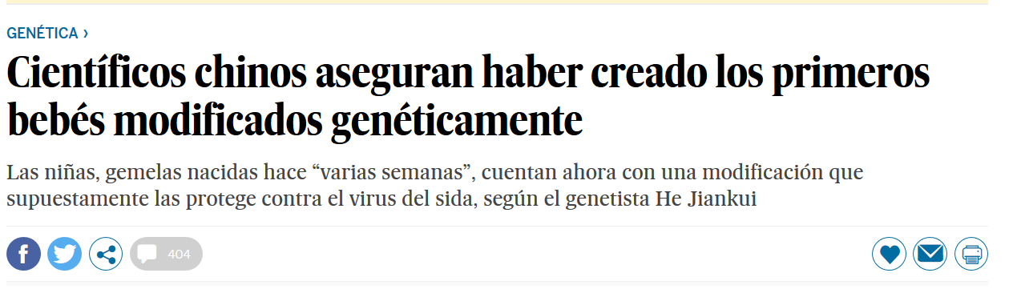
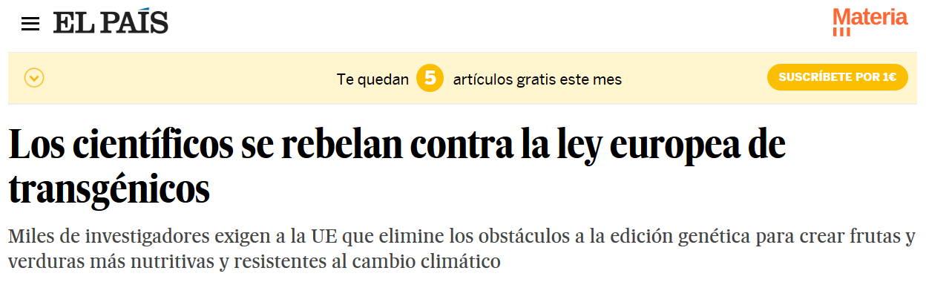
¿Qué vamos a hacer?

Slide 4
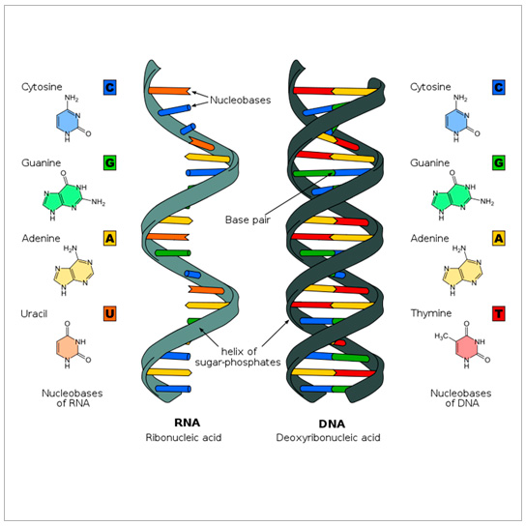
El ADN, la molécula de la herencia
El ADN (ácido desoxirribonucleico), es el portador de la información genética y es el responsable de las características biológicas de un organismo
El ADN está formado por la unión de moléculas denominadas nucleótidos

Slide 5
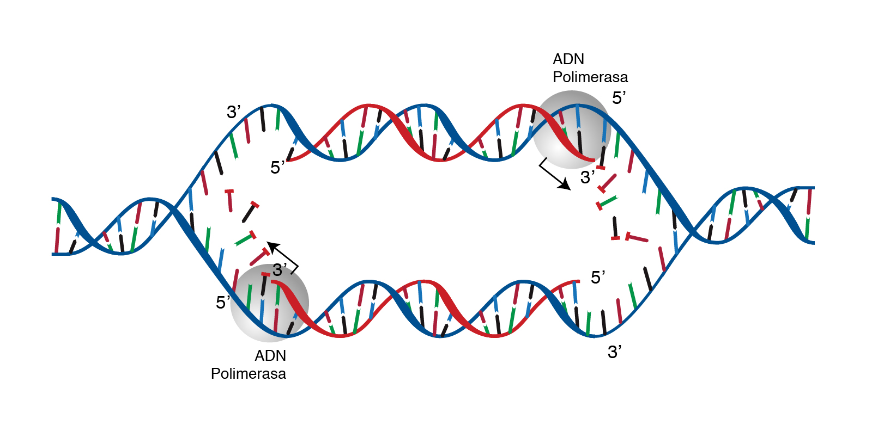
Replicación o duplicación del ADN
La doble hélice se abre y las dos cadenas se separan.
Cada cadena sirve de molde para la fabricación de una cadena complementaria (las bases son la complementarias).
Al final se obtienen dos copias idénticas del ADN.
De cada copia una de las hebras procede del ADN inicial y otra nueva que se forma.
La replicación es semiconservativa.

Slide 6
La expresión de la información genética
Los genes son los responsables de los caracteres hereditarios).
Un gen es un fragmento de ADN que lleva información para la síntesis de una proteína, que están formadas por unas sustancias llamadas aminoácidos.
Son estas proteínas (ya sean hormonas, enzimas, etc) las que en última instancia son las responsables de un determinado carácter.

Slide 7
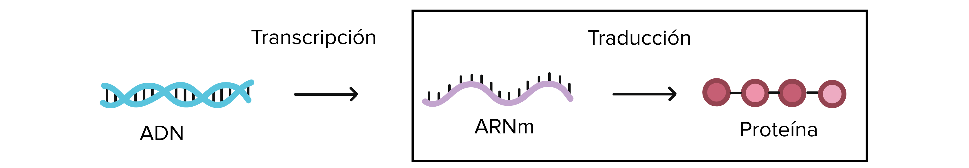
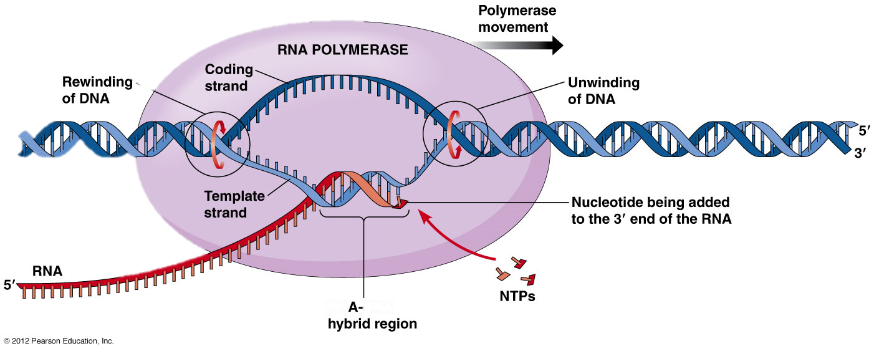
El flujo de la información genética
¿Cómo sale la información del núcleo donde está el ADN hasta los ribosomas, que es donde se fabrican las proteínas?
TRANSCRIPCIÓN
Paso de información desde el ADN a ARNm.
A partir de una de las dos cadenas del ADN que se utiliza como cadena molde se forma un ARNm monocatenario con las bases complementarias.
La complementariedad entre las bases del ADN y del ARN es
G-C
A-U

Slide 8
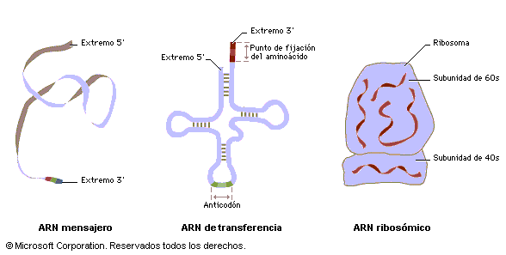
El flujo de la información genética
ARN mensajero (ARNm):Es una cadena de nucleótidos cuyas bases son las complementarias de una de las dos cadenas del ADN.
ARN ribosómico (ARNr):Forma parte de los ribosomas.
ARN transferente (ARNt):Transporta los aminoácido hasta los ribosomas para que allí se unan para formar las proteínas.

Slide 9
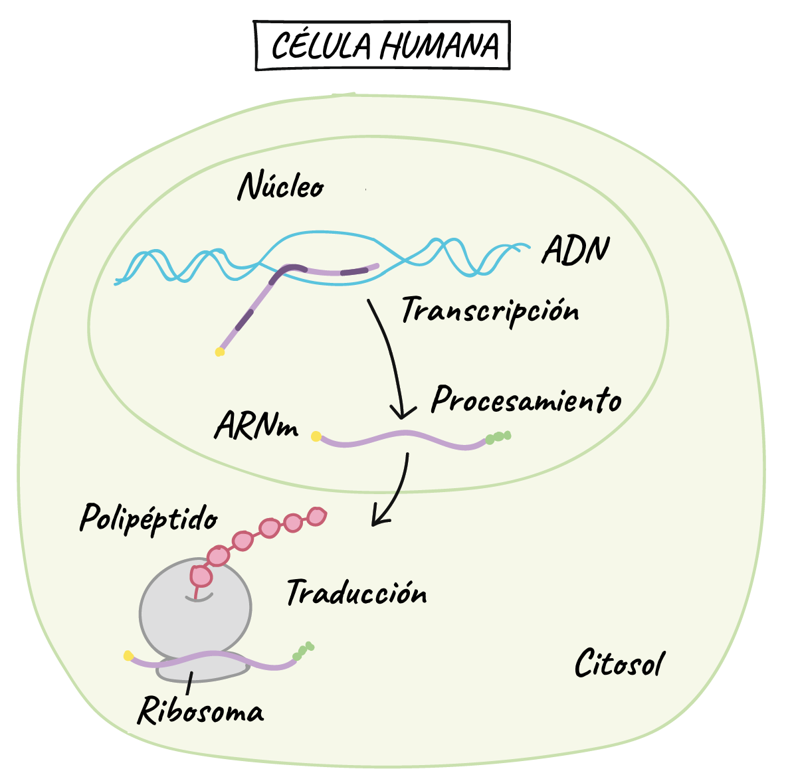
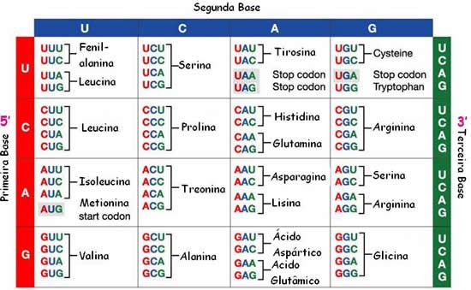
Traducción
La información genética que lleva el ARNm, al llegar a los ribosomas se traduce y se fabrican las proteínas, utilizando para ello un código genético.
El código genético establece una relación de correspondencia entre las bases nitrogenadas del ARNm y los aminoácidos de una proteína.
Este código genético establece que cada tres bases o tripletes (codones) codifican un aminoácido

Slide 10
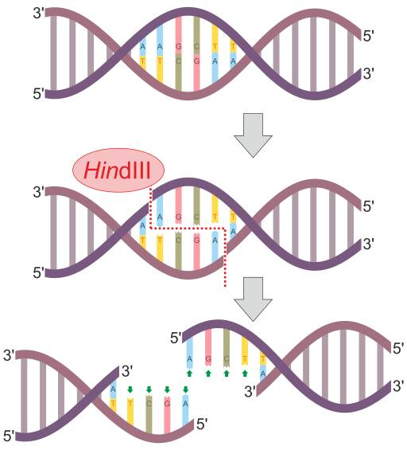
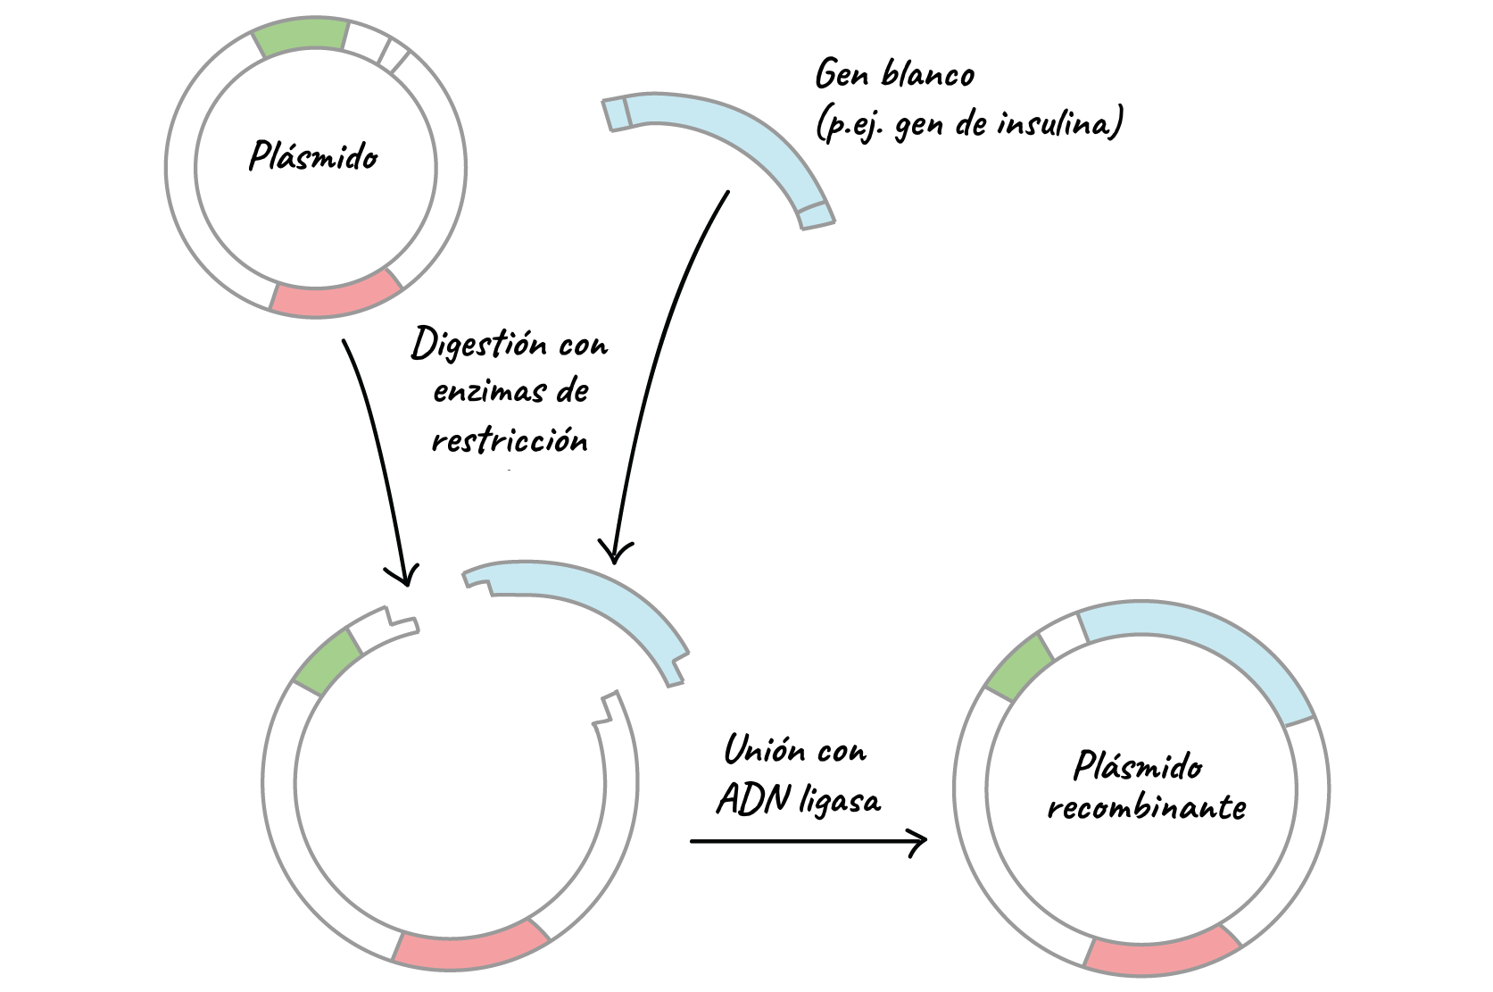
Ingeniería genética
Conjunto de técnicas que permiten manipular el material genético de un organismo para conseguir un fin práctico.
Herramientas:
Enzimas de restricción: Proteínas capaces de cortar el ADN en secuencias específicas
ADN ligasas: Proteínas capaces de unir fragmentos de ADN
Vectores de transferencia: Moléculas de ADN circular que son capaces de transferir ADN de una célula a otra.
ADN recombinante (Se hace solo con un plásmido? Escala real)

Slide 11
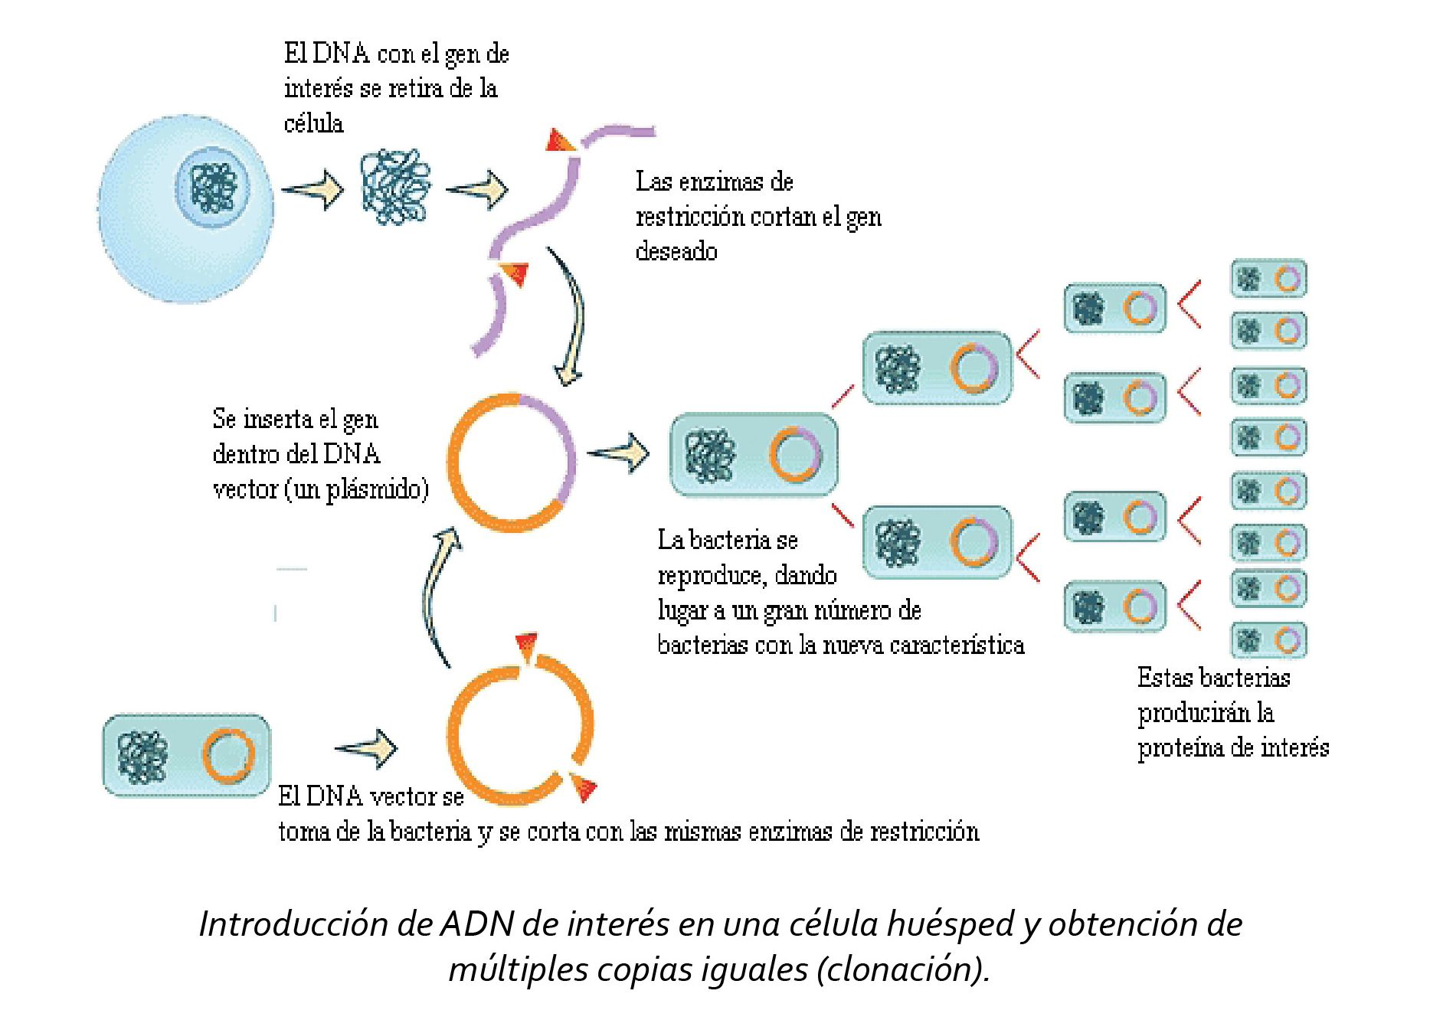
Una bacteria puede llegar a dividirse cada 10 minutos

Slide 12
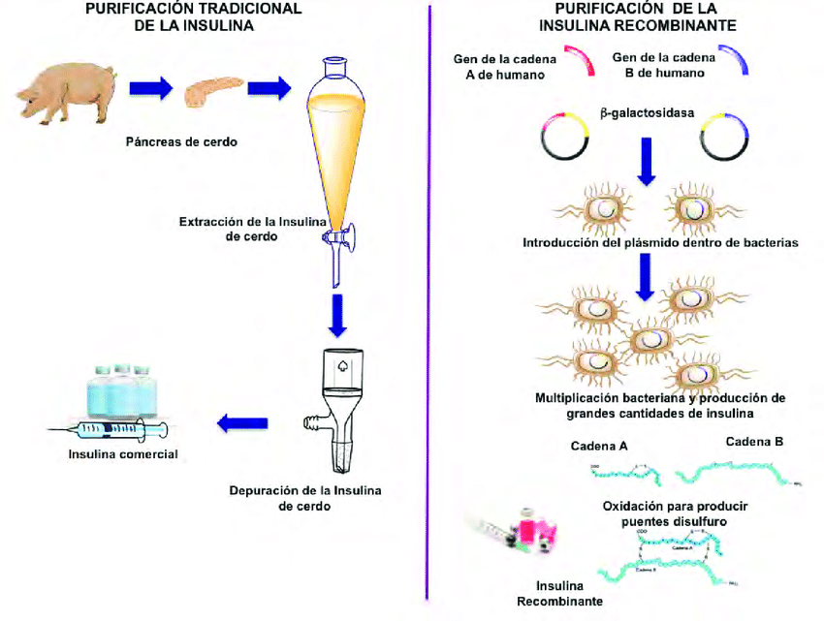
50 cerdos al año/ diabético
Fábrica: 100.000 páncreas al día

Slide 13

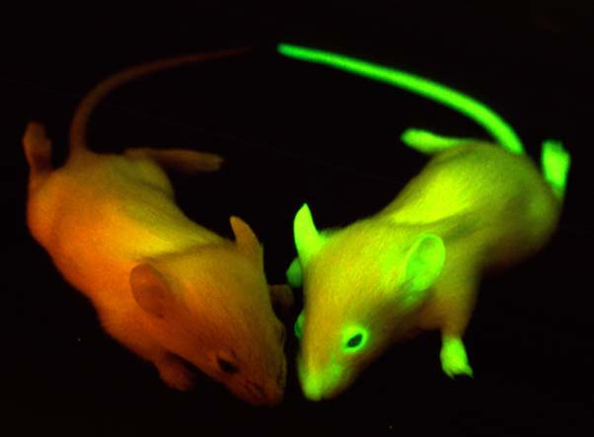
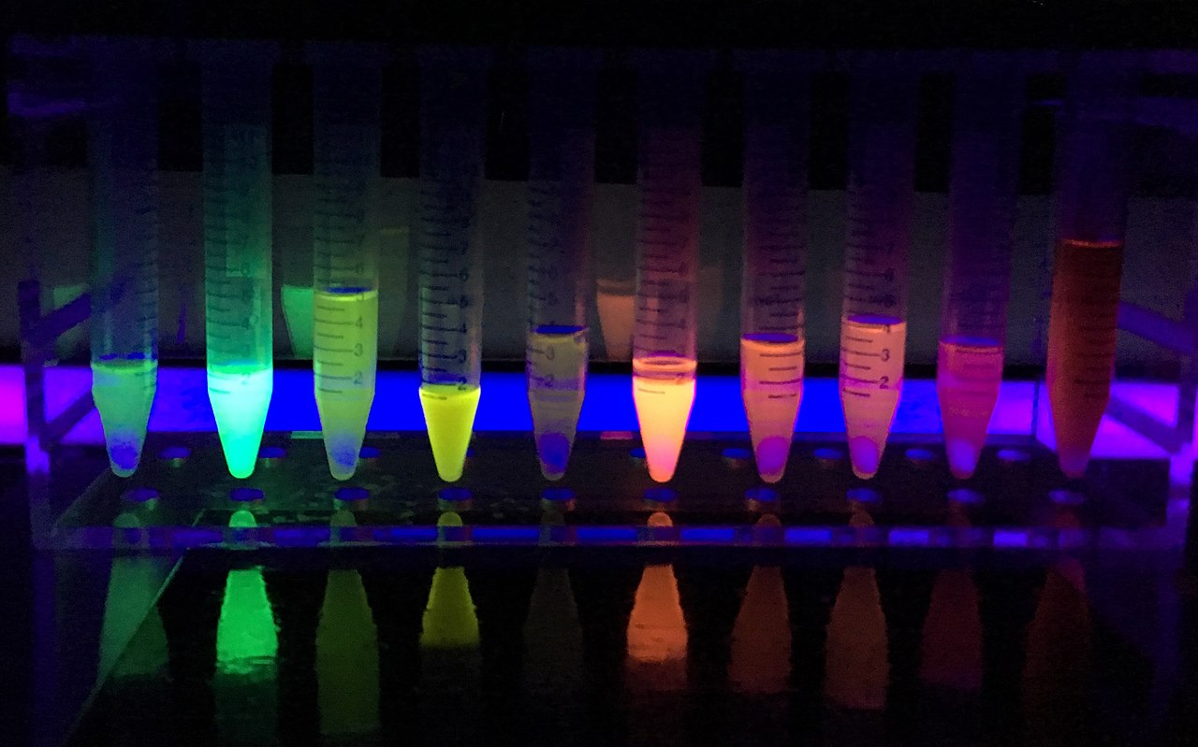
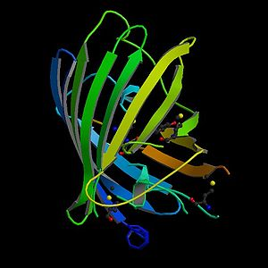

Slide 15
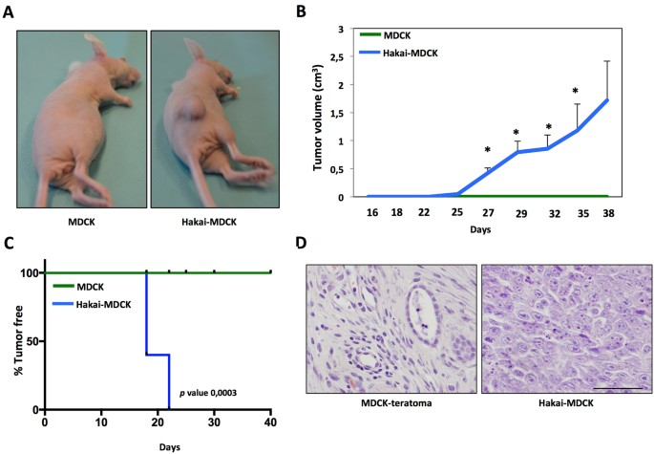

Slide 16
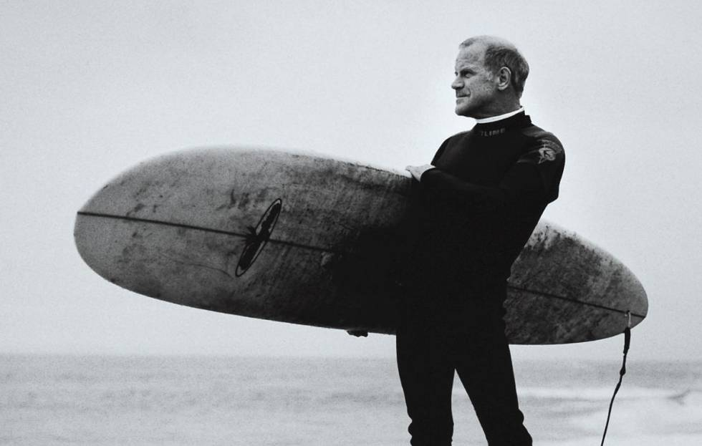

Slide 17
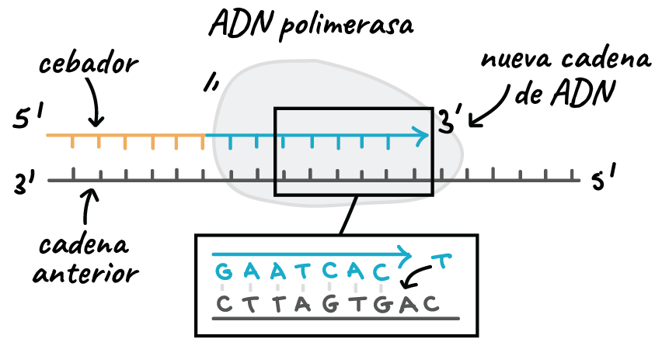
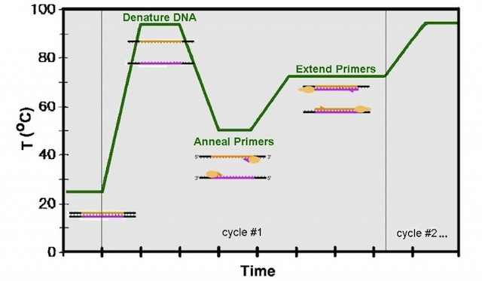
PCR (Reacción en cadena de la polimerasa)
Cebador o Primer: está formado por nucleótidos que permite que la ADN polimerasa III comience la síntesis de la nueva cadena de ADN. (Específicos del gen que se quiere amplificar)
SIN CEBADOR NO HAY AMPLIFICACION
Cebador para amplificar coronavirus:
CGGATGGCTTATTGTTGGCG
5 minutos cada ciclo aprox.

Slide 18
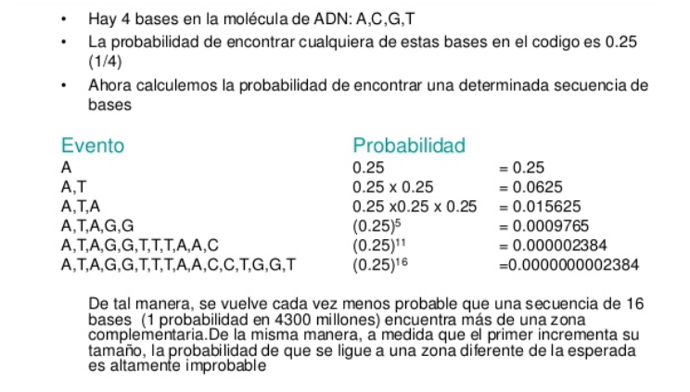
Como hacer un primer específico para una secuencia ?
Persona
Primer
Juan
Juan González
Juan González Arribas
Juan González Arribas DNI: 36598874-Y
ATG
ATG GGC
ATG GGC TAT
ATG GGC TAT GCG AGC GTA

Slide 19


Slide 20


Slide 21
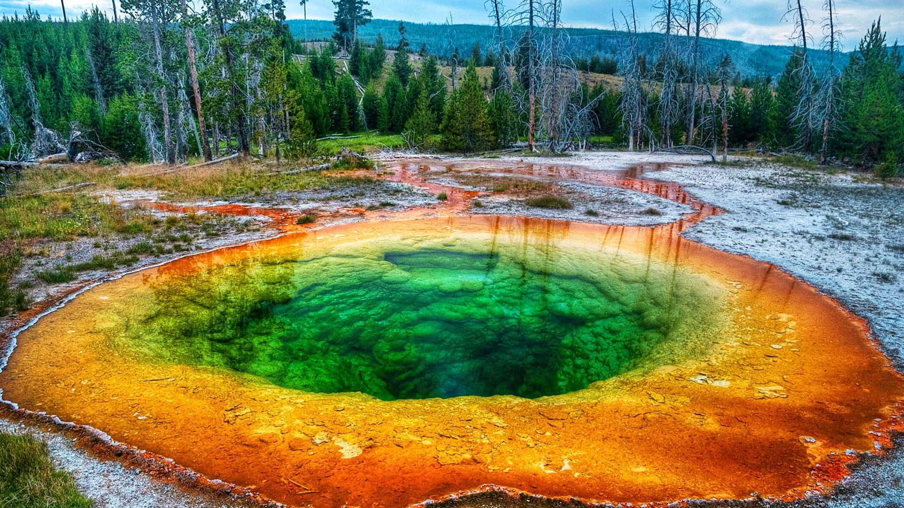

Slide 22
¿Por cuánto dinero se vendió la PCR?

Slide 23
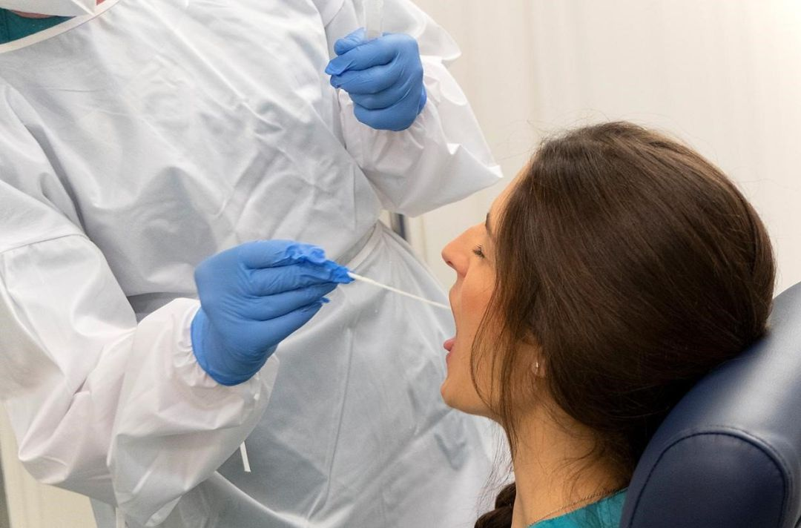
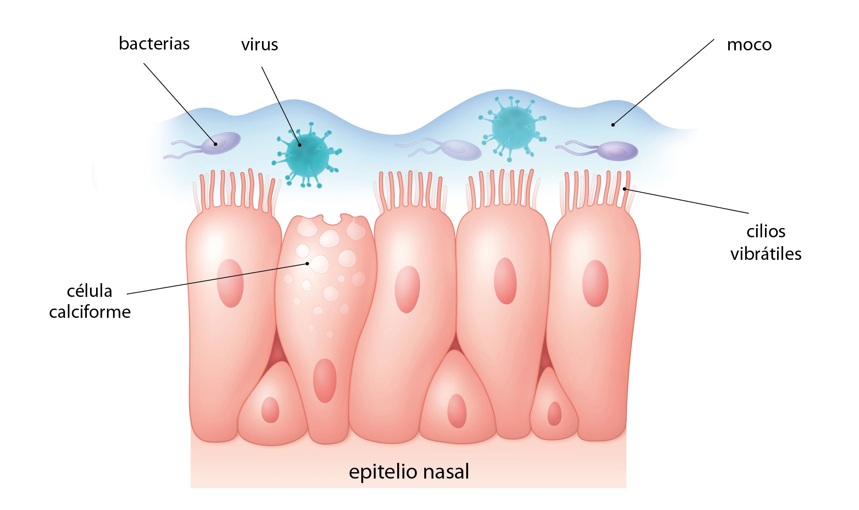
PCR como técnica diagnóstica
Células epiteliales
Alguna bacteria
Moco
Algún pelo
Algún virus si lo hubiera

Slide 24
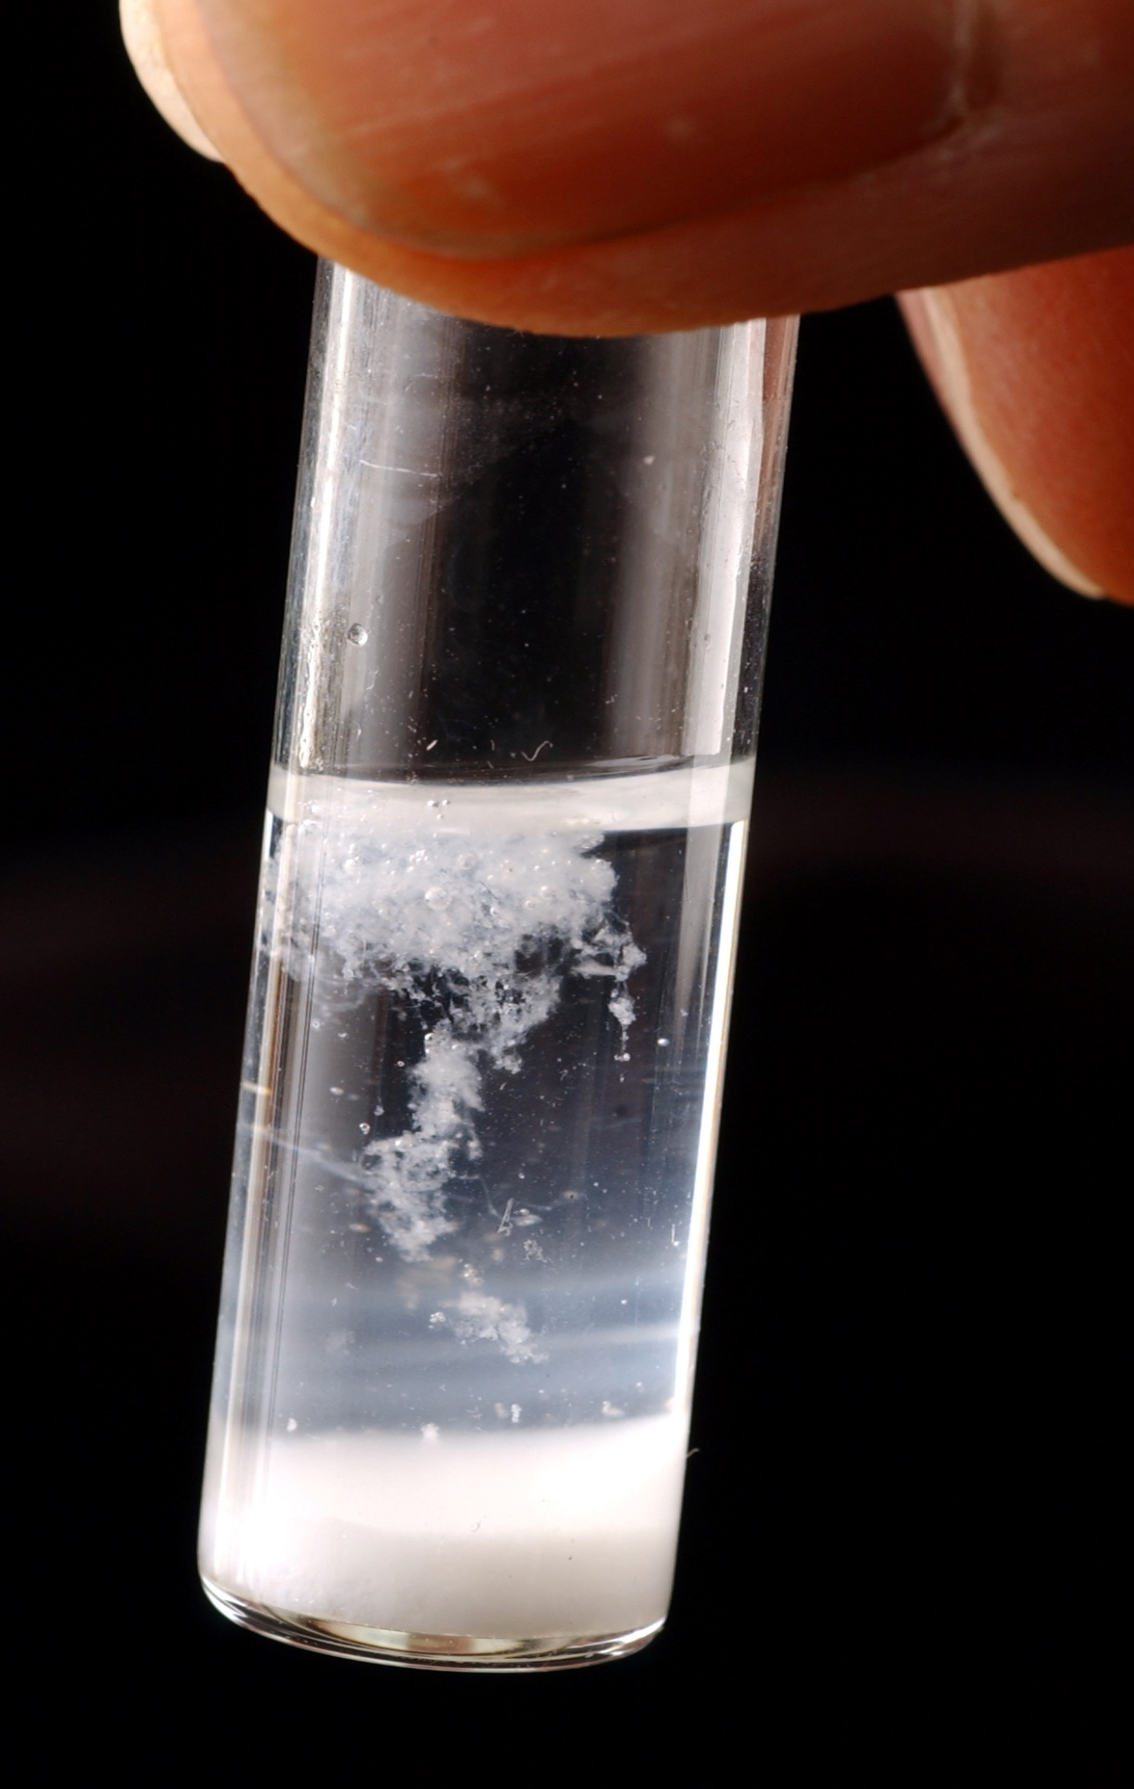
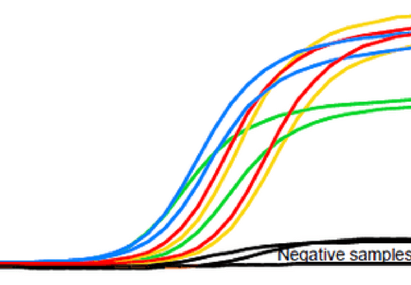
Extracción de ADN
Células epiteliales
Alguna bacteria
Moco
Algún pelo
Algún virus si lo hubiera
Cebador para amplificar coronavirus:
CGGATGGCTTATTGTTGGCG

Slide 25
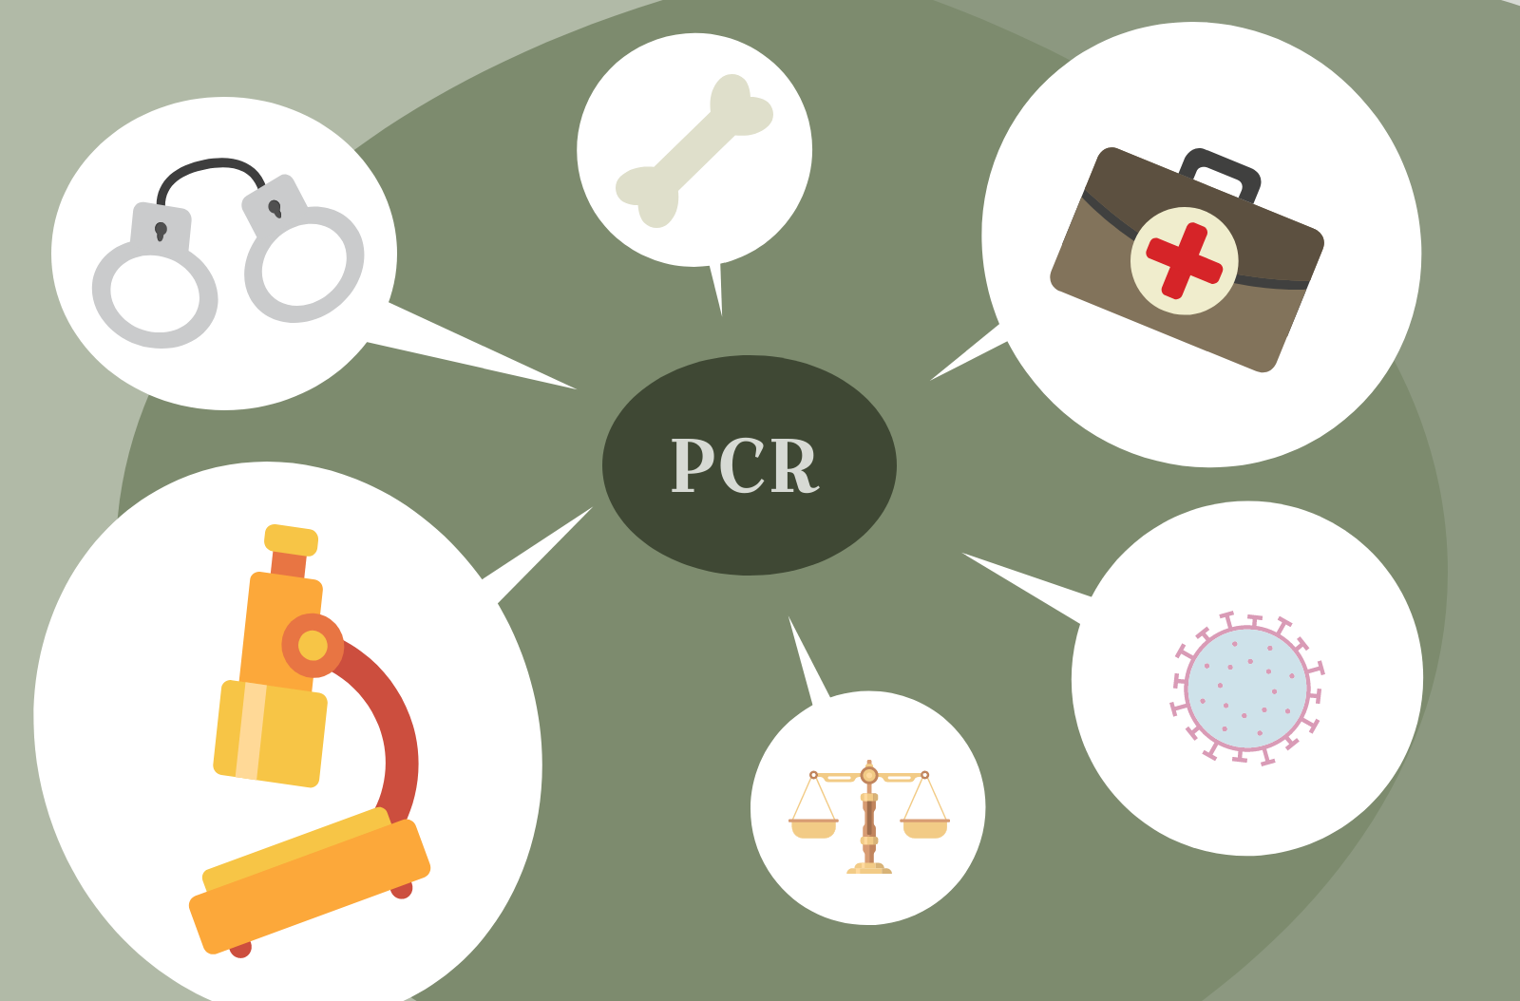
Otros usos PCR
Prueba de paternidad
Detección de enfermedades hereditarias
Análisis forense

Slide 26
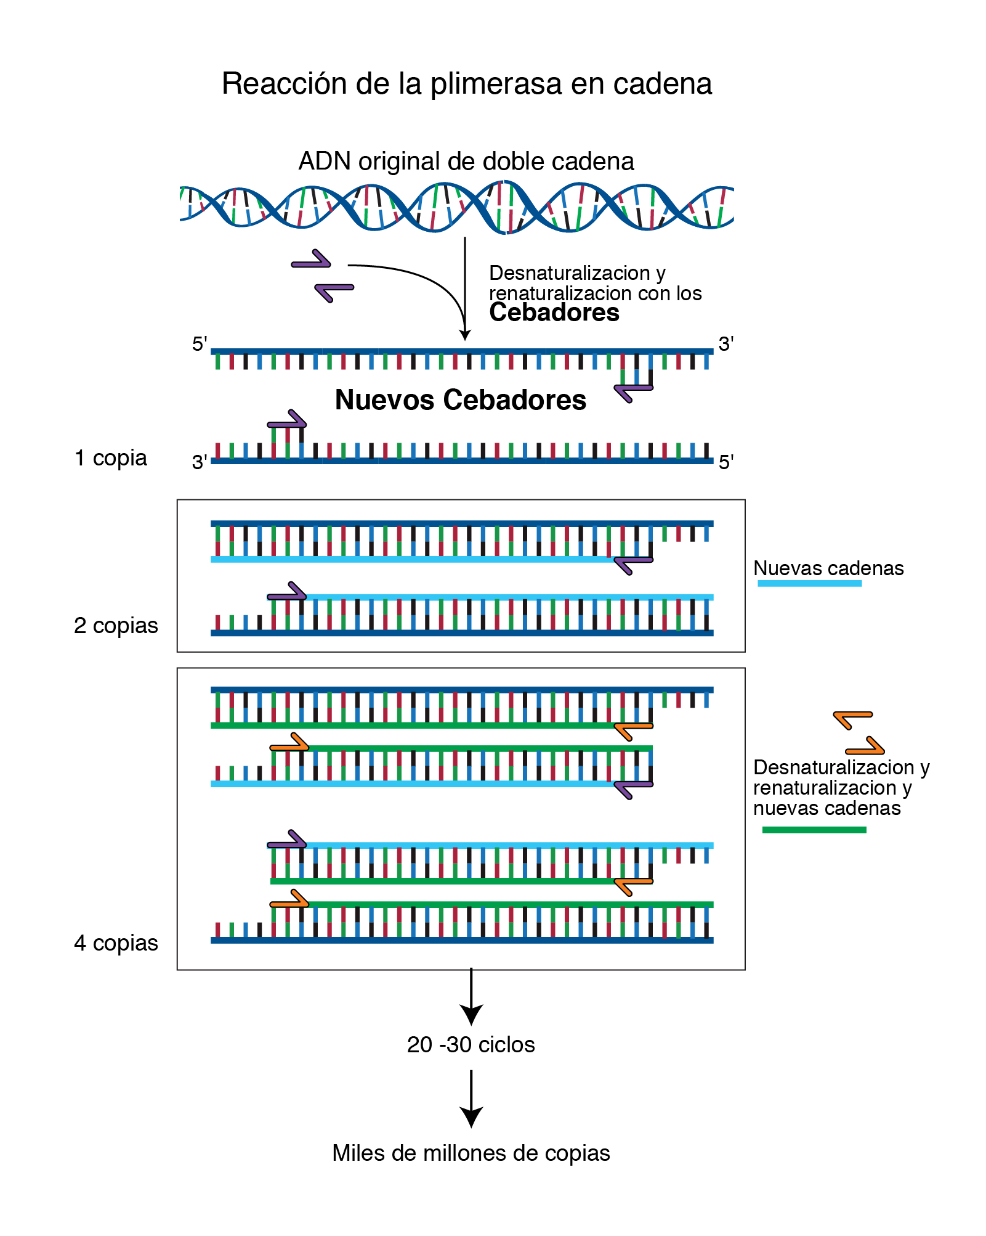
Proceso de diseño de primers para el coronavirus
Búsqueda del genoma secuenciado del coronavirus
Diseño de secuencias complementarias y específicas para su detección por PCR
https://www.ncbi.nlm.nih.gov/
https://www.ncbi.nlm.nih.gov/tools/primer-blast/

Slide 27
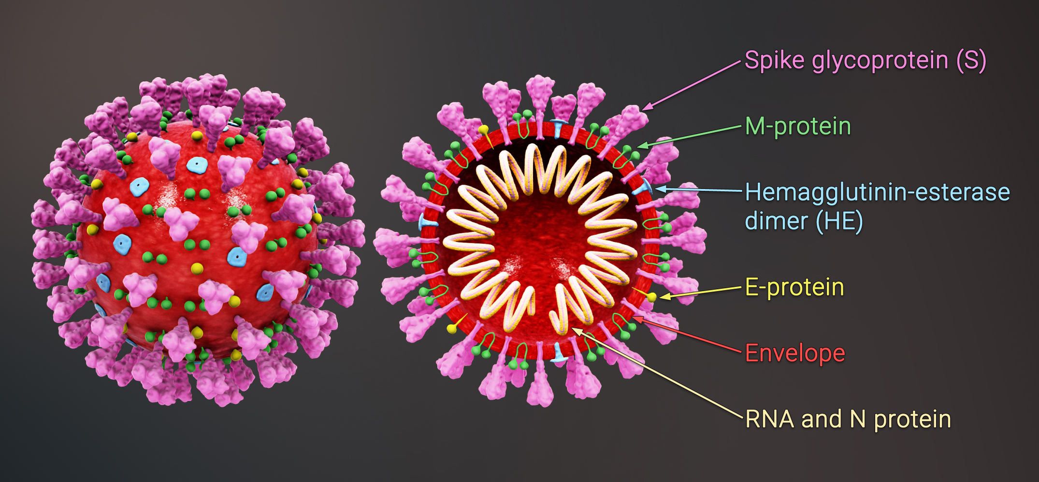

Otros TEST para Covid-19
Test de Antígeno
PCR
Test de Anticuerpo

Slide 28
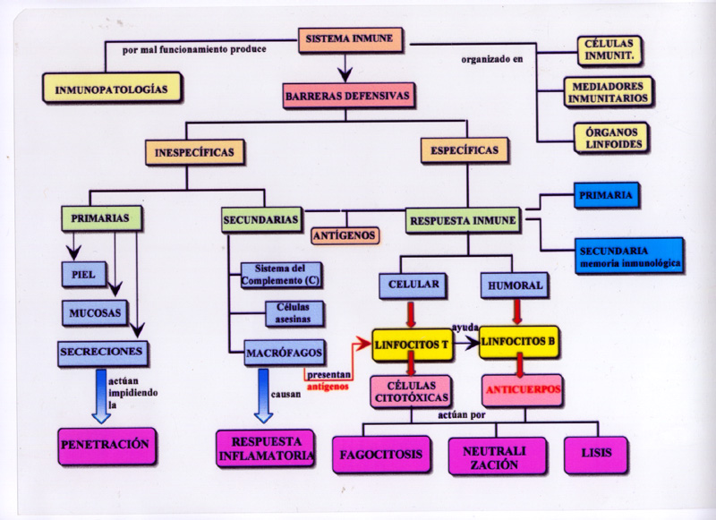

Slide 29
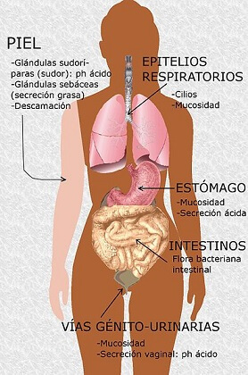
Inmunidad inespecífica
Defensas externas: las barreras primarias
Físicas: La piel y las mucosas
Químicas: Sustancias que impiden la entrada de los microorganismos
Biológicas: Existen microorganismos que viven en simbiosis en nuestro cuerpo beneficiándonos y compiten con otros microorganismos patógenos que son perjudiciales
Defensas internas: las barreras secundarias
La fagocitosis: Realizada por los fagocitos, un tipo de glóbulos blancos
La reacción inflamatoria: Cuando entran los microorganismos, se produce vasodilatación, dilatándose los capilares para que pueda llegar más sangre con fagocitos para combatirlos, lo que produce enrojecimiento y aumento de la temperatura en esa zona.

Slide 30
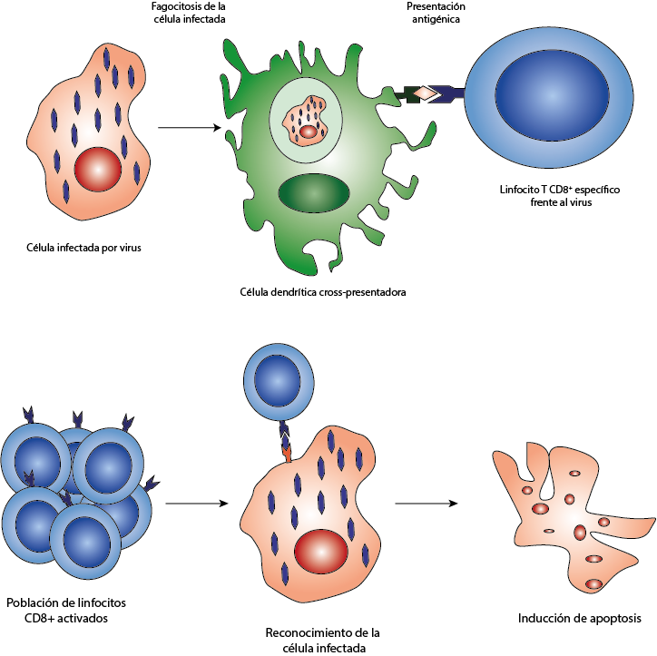
Inmunidad específica
Si los microorganismos patógenos superan las barreras inespecíficas
Los linfocitos actúan de un modo específico, ya que son capaces de reconocer antígenos Los principales tipos de linfocitos son:
Linfocitos T: Reconocen y destruyen los antígenos de las células infectadas.
Linfocitos B: Producen unas proteínas, los anticuerpos, que actúan como defensa ante una sustancia extraña, los antígenos. Cada anticuerpo es específico de cada antígeno.

Slide 31
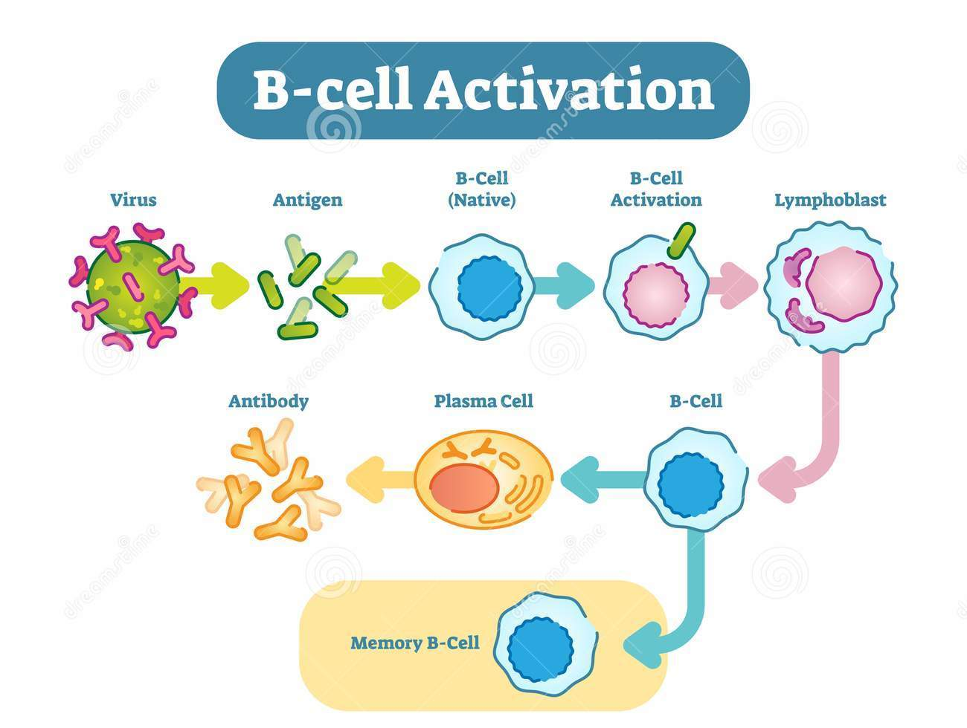
https://www.youtube.com/watch?v=PSRJfaAYkW4

Slide 32
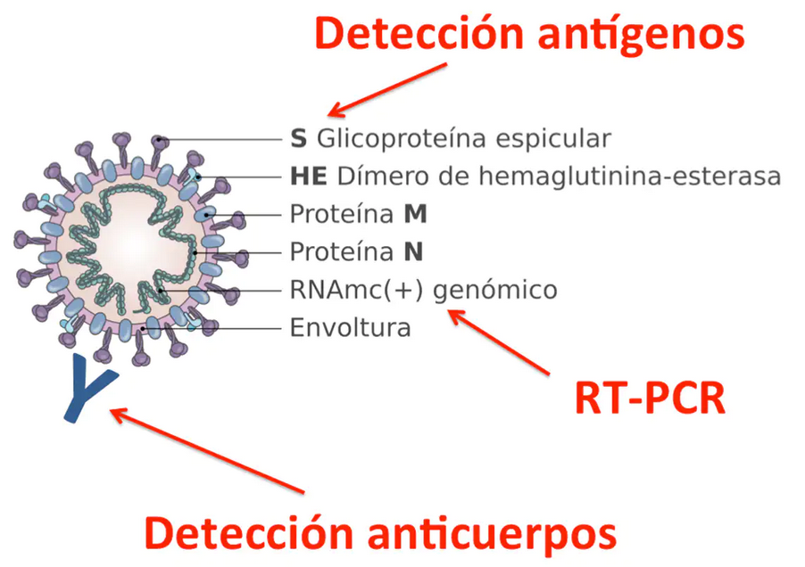
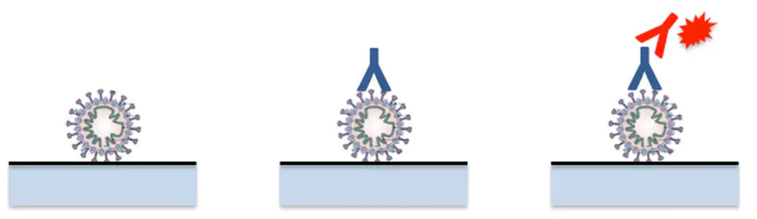
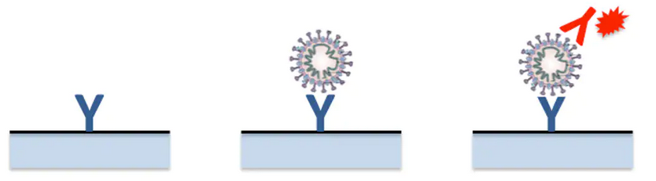
Test de Antígenos
Muestra: Nasofaríngea
Test de Anticuerpos
Muestra: Sangre/Suero/Plasma
https://www.youtube.com/watch?v=FmVV4e8evc8

Slide 33
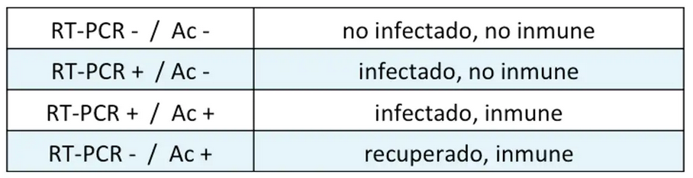
¿Porqué a veces nos hacen más de un test?

Slide 34

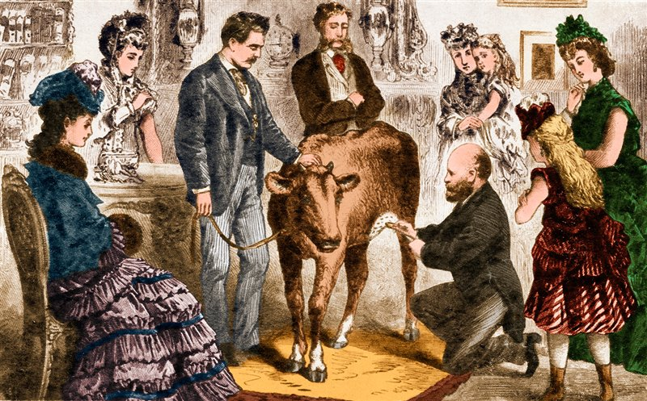
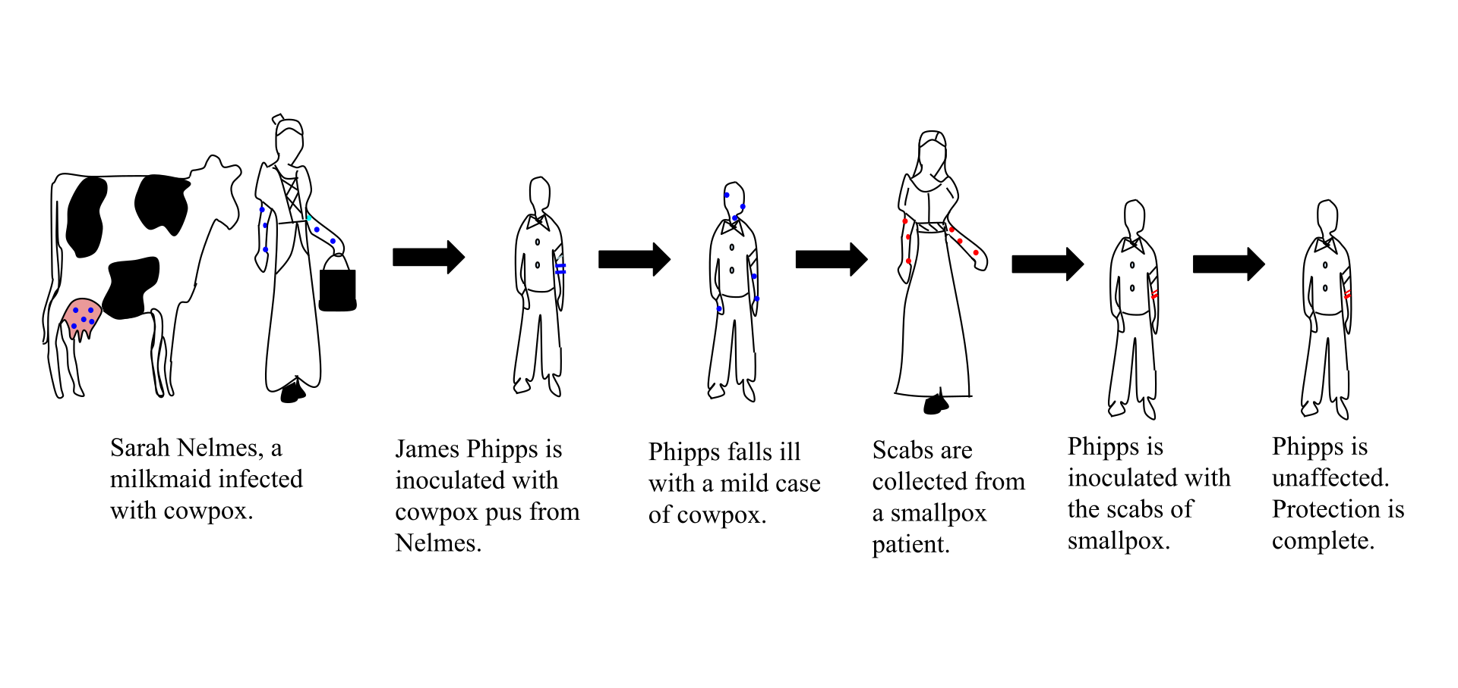
Cual es el origen de las primeras vacunas?
Observación: las lecheras eran generalmente inmunes a la viruela
Hipótesis: durante el ordeño las lecheras contactaban con el pus de las ampollas de las vacas (conteniendo el virus de la viruela bovina, una enfermedad similar a la viruela, pero mucho menos virulenta) y esto las protegía de la viruela
Pruebas: inoculando a James Phipps, un niño de ocho años, hijo del jardinero de Jenner
Además, demostró que el pus protector de la viruela vacuna podría inocularse eficazmente de persona a persona, y no solo directamente del ganado

Slide 35
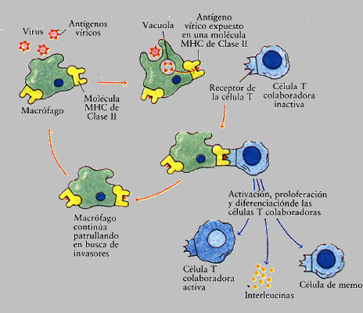
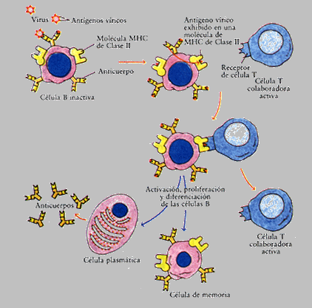

Slide 36
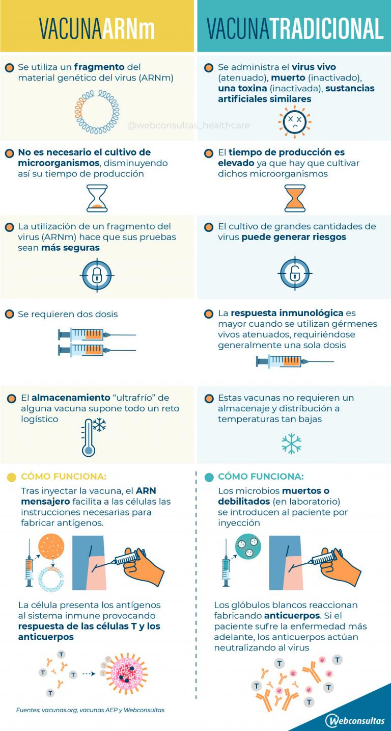
¿Qué diferencias hay entres las vacunas tradicionales y las vacunas ARN?

Slide 37
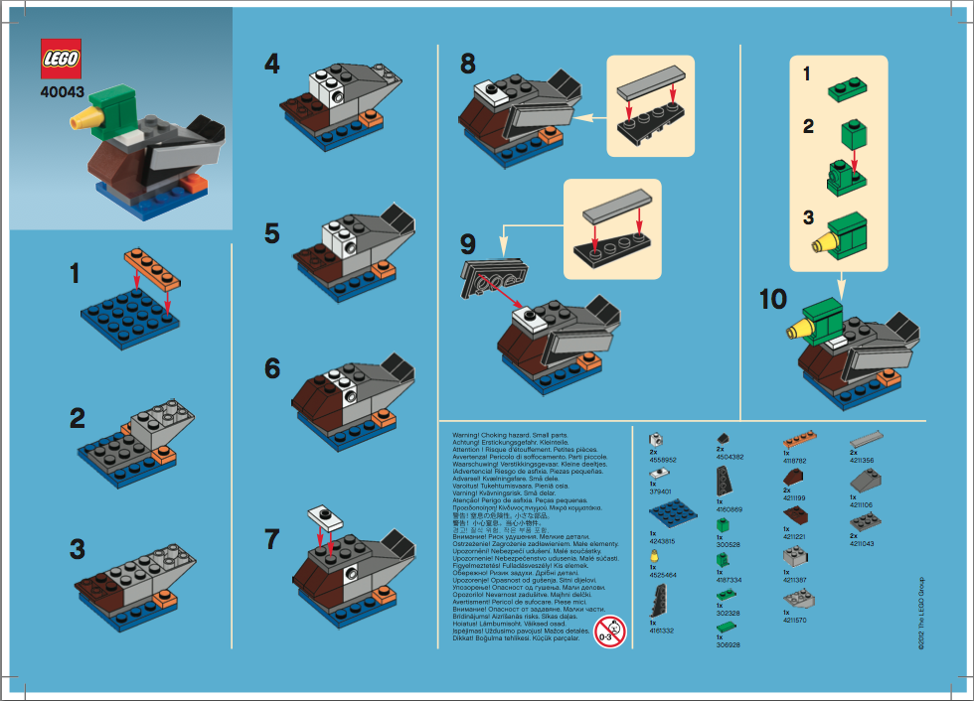

Slide 38
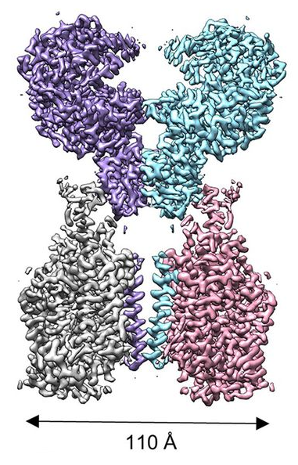
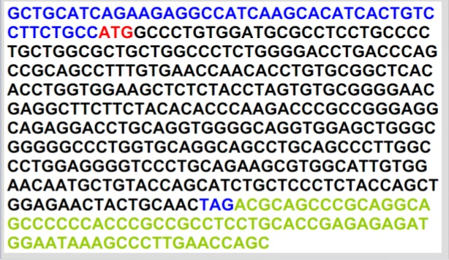

Slide 39
¿Qué diferencias hay entres las vacunas tradicionales y las vacunas ARN?

Slide 40
¿Qué diferencias hay entres las vacunas tradicionales y las vacunas ARN?

Slide 41
¿Qué diferencias hay entres las vacunas tradicionales y las vacunas ARN?

Slide 42
¿Qué diferencias hay entres las vacunas tradicionales y las vacunas ARN?

Slide 44


Transgénicos
Transgénicos son aquellos organismos que han sido producidos a partir de un organismo modificado mediante ingeniería genética.

Slide 45


Slide 46


Slide 47


Como sabemos si un toro da mucha o poca leche si no la produce? Hermanas y madre. Ahora por secuenciacion

Slide 48


Slide 49


Slide 50

Mutación en el gen de la miostatina gen que codifica para la proteína, miostatina ("mio", que significa músculo y "estatinas", que significa detener). La miostatina es una proteína que actúa para inhibir el desarrollo muscular.

Slide 51

Bacillus thuringiensis, el cual produce la toxina Bt, venenosa para los insectos

Slide 52


Slide 53




Slide 54

En la actualidad, la modificación genética de embriones humanos está prohibida en todo el mundo.

